Slide 1
一：
二：
Bill Gates
从小就: since someone was little
对..感兴趣: be interested in…
退学: drop out
开办：open
聪明: smart
富有: rich
捐钱:donate money
给:to
需要: need
帮助:help
打桥牌：play bridge
一：
二：
二：
一：
二：
一：

Slide 2
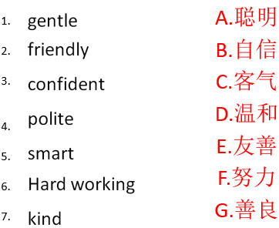
DO NOW: Matching.
Task 2: Listen to Ms. Feng’s descriptions and choose the celebrities.
1. 2. 3. 4.
Task 4: Choose a celebrity to talk about by answering the questions in complete sentences.
她/他是一个什么样的名人？
她/他经常捐钱给需要帮助的人吗？
她/他有自己的公司吗？
她/他的性格怎么样？(at least 2 words)
Answer: 她/他非常…
5. 如果有一天你很富有，你会捐钱给需要帮助的人吗？
Task 3 QUIZLET celebrity 1

